Slide 1
МОУ СОШ №1
р.п. Новоспасское
Исследовательская работа по английскому языку
«Английский язык как средство глобализации»
Выполнили:
Егорова Елизавета
Клейменова Мария
Кильмишкина Алеся
Камаева Арина
Беляева Виктория
Логинова Анжела
8 класс
Руководитель:
Егорова Светлана Александровна
учитель английского языка
р.п. Новоспасское, 2022 г.

Slide 2
Английский язык как средство глобализации

Slide 3
Актуальность нашей работы объясняется необходимостью изучения единого мирового языка в процессе глобализации и его влияния на современное общество. Английский язык – «Латынь XXI века» может явиться таким языком, т. к. он является языком мирового общения.

Slide 4
Объект – английский язык и его роль в процессе глобализации. Предмет - процессы изменения и влияния английского языка в разных сферах жизни общества в процессе глобализации.

Slide 5
Гипотеза - английский язык стал языком международного общения и одним из основных инструментов глобализации, внедрился во все сферы жизни общества. Проблема: является ли английский язык эффективным инструментом процесса глобализации.

Slide 6
Цель: выяснить преимущества и недостатки влияния английского языка в условиях глобализации, изучить и проанализировать роль и процесс становления английского языка как глобального.

Slide 7
Задачи: 1)Проанализировать данные из книг и других источников информации; 2)Составить план для исследования нашей темы; 3)Ответить на три важных и основных вопроса: a. каким образом язык становится средством глобализации; b. почему именно английский является основным претендентом на эту роль; c. сохранит ли он свои позиции в будущем.

Slide 8
Методы: анализ научной литературы, поиск информации в сети Интернет, анкетирование, наблюдение.

Slide 9
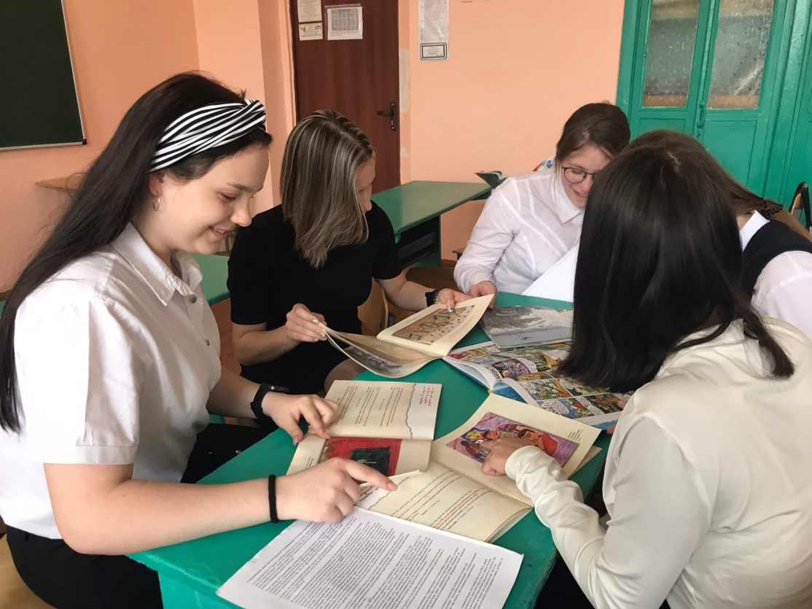
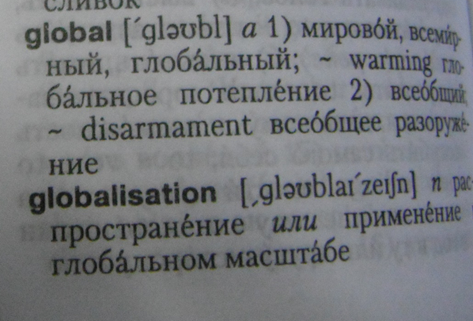

Slide 10
глобализация
Понятие и роль глобализации
Значимость английского языка в процессе глобализации
Английский язык как инструмент глобализации
Потери
Приобретения
Будущее английского языка как глобального
GLOBISH
Развитие и влияние английского языка в эпоху глобализации
Английский язык в эпоху глобализации
англицизмы
World Standard English

Slide 11
25% людей в мире говорят по-английски
Это язык учёных и докторов во всём мире
Международные соревнования и конференции
80% компьютерных программ и приложений на компьютерах
Это язык международного общения
ЗНАЧИМОСТЬ АНГЛИЙСКОГО ЯЗЫКА
Для учебы за рубежом,успешной карьеры
Язык литературы,
рок и поп музыки
Это язык бизнеса,политических деятелей
75% всех международных деловых писем на этом языке

Slide 12
Развитие и влияние английского языка в эпоху глобализации
Англицизмы:

Slide 13
Английский язык как инструмент глобализации. Потери и приобретения

Slide 14
Globish – эффективный инструмент глобализации.
«Глобиш – не язык. На нем не будет литературных произведений, он создается не для того, чтобы передавать культурное наследие. Это всего лишь практичный и эффективный инструмент с ограниченной областью применения».
Жан-Поль Неррьер

Slide 15
Будущее английского языка как глобального
Как ожидается, в течение следующего десятилетия два миллиарда людей начнут учить английский язык, и три миллиарда будут говорить на нем.
Другие языки, такие как французский, рискуют стать жертвами этой "лигвистической глобализации". Есть предположение ,что к 2050 году этот бум окончится, и индустрия обучения английскому языку станет жертвой собственного успеха.

Slide 16
ПРАКТИЧЕСКАЯ ЧАСТЬ
В процессе работы над практической частью нам необходимо проанализировать распространение английского языка в повседневной жизни, а также выяснить мнение учащихся нашей школы о роли английского языка в жизни общества, а также как средства глобализации и языка международного общения.

Slide 17
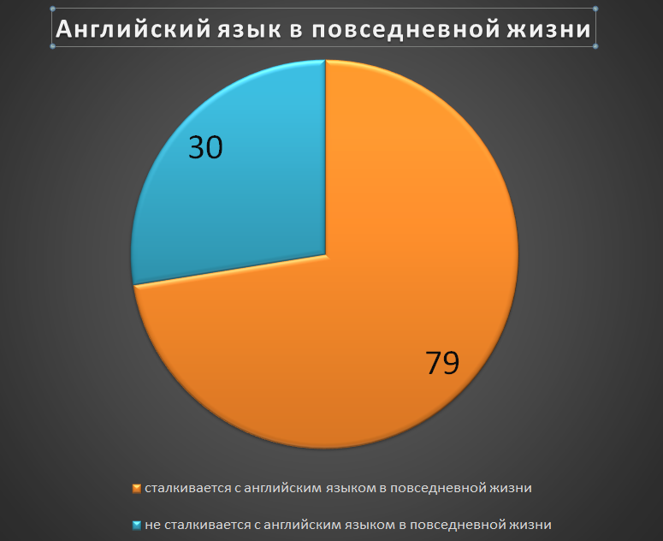
Результаты анкетирования:

Slide 19
Выводы:
Английский язык в ходе глобализации распространяется- как всеобщий второй язык.
Английский язык – международный язык науки , бизнеса и коммуникации.
Распространение английского языка, как глобального, имеет свои преимущества и недостатки.
Английский язык ещё не господствует в мире. Однако его наступление, перспективы которого вызывают споры, очевидно.

Slide 20
Заключение:
В начале нашего исследования мы выдвигали гипотезу о том, что английский язык стал языком международного общения и одним из основных инструментов глобализации, внедрился во все сферы жизни общества. В процессе исследовательской работы мы выяснили, что английский язык действительно является эффективным средством и инструментом глобализации, а также в процессе глобализации он стал международным языком общения, хотя и оказал негативное влияние на языки и культуру других стран, прежде всего ассоциируясь с глобальной американизацией общества, его культуры, языка, ценностей, образа жизни. Наша гипотеза подтверждена. Задачи решены, цель работы достигнута.

Slide 21
Спасибо за внимание!

